Slide 1



Pontificia Universidad Católica de Chile
Escuela de Ingeniería
Departamento de Ciencia de la Computación
IIC2343 – Arquitectura de Computadores
Programabilidad
Profesor:
Hans-Albert Löbel

Slide 2
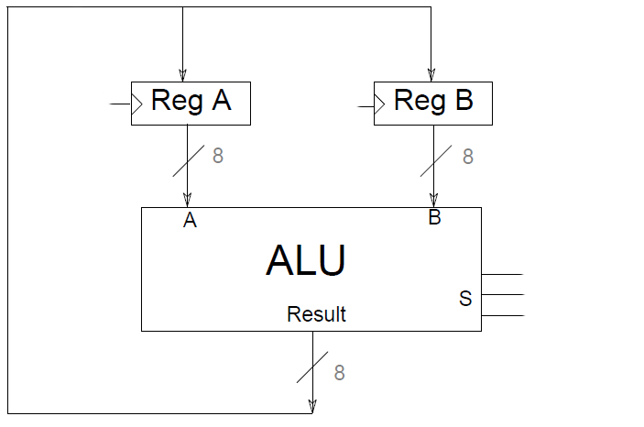
Ahora que tenemos registros, ¿cómo podemos mejorar la calculadora?

Slide 3
Unimos la salida de la ALU con la entrada de los registros

Slide 4
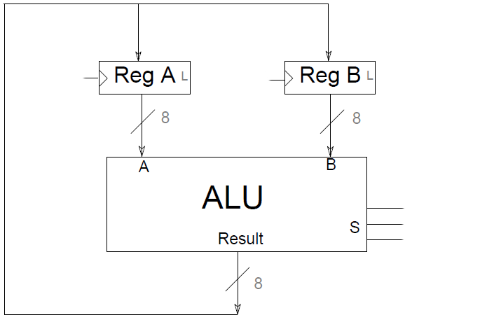
Con la señal L podemos controlar la escritura de los registros

Slide 5
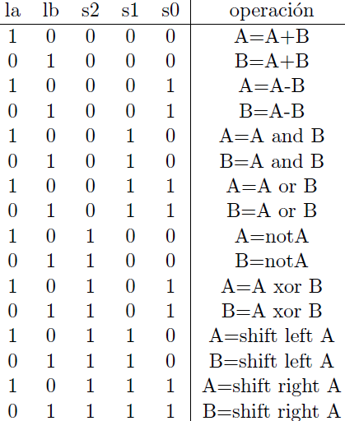
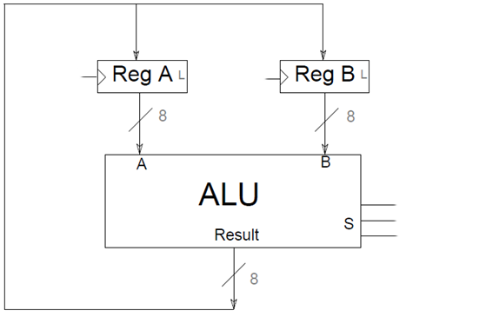
Tenemos ahora una serie de señales de control para las distintas acciones

Slide 6
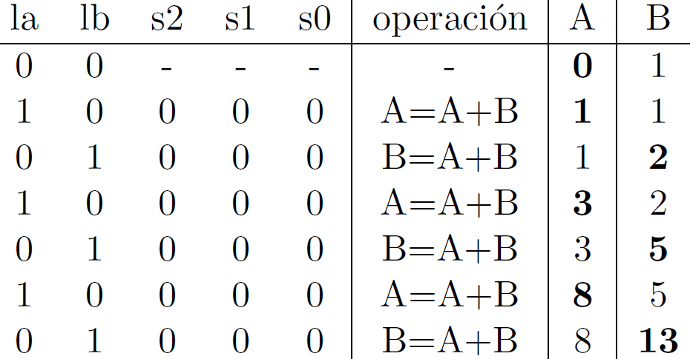
¿Qué hace esta secuencia de señales de control?

Slide 7
Cada palabra de control representa una instrucción, y una secuencia de instrucciones es un programa

Slide 8
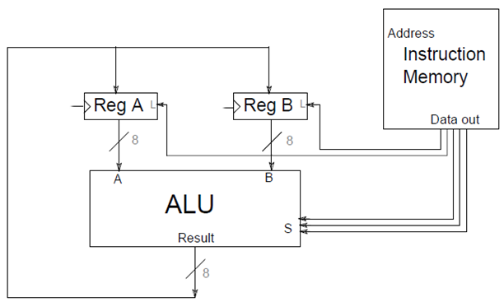
¿Cómo y donde podemos almacenar las instrucciones?

Slide 9
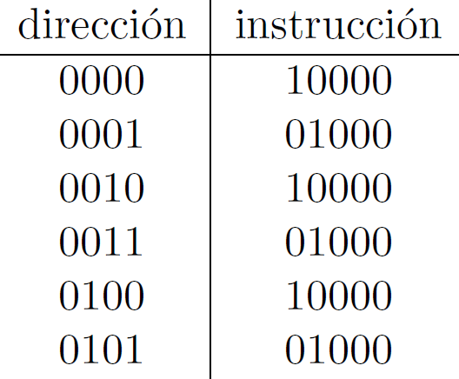
Memoria ROM nos permite almacenar la secuencia de instrucciones

Slide 10
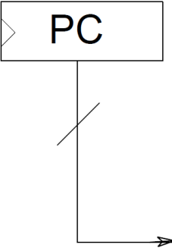

Necesitamos hacer secuencial la lectura de las instrucciones

Slide 11
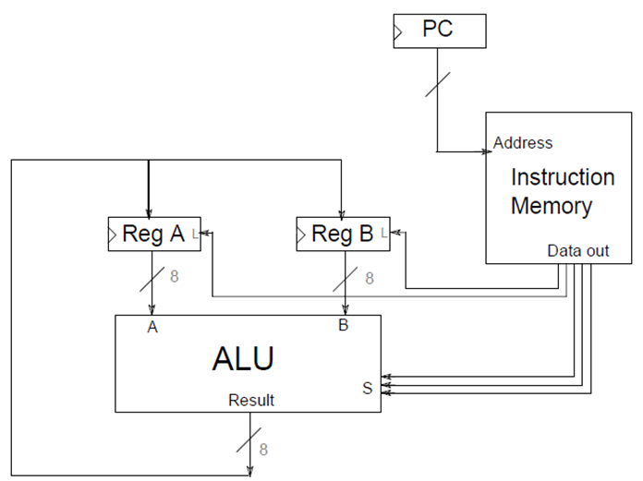
Falta un último paso para hacer que esta máquina sea automática

Slide 12
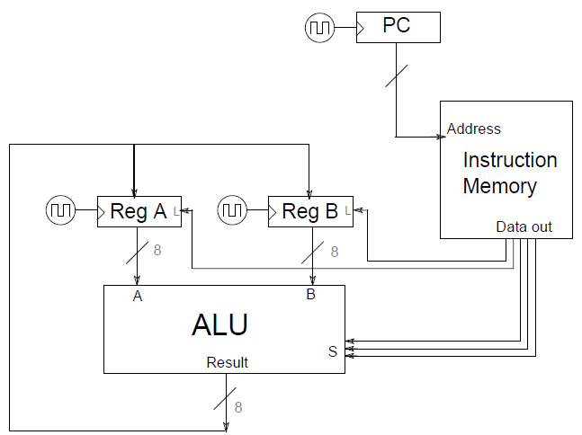
El último paso es sincronizar todos los elementos del computador con un clock

Slide 13
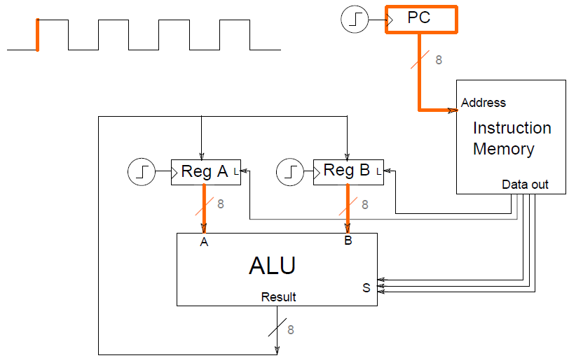
Revisemos cómo funciona ahora nuestra máquina programable

Slide 14
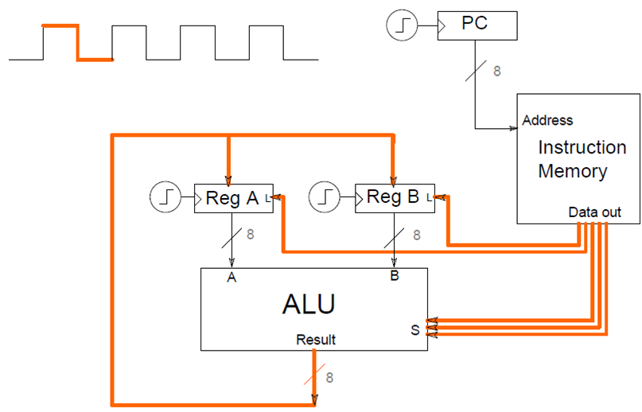
Revisemos cómo funciona ahora nuestra máquina programable

Slide 15
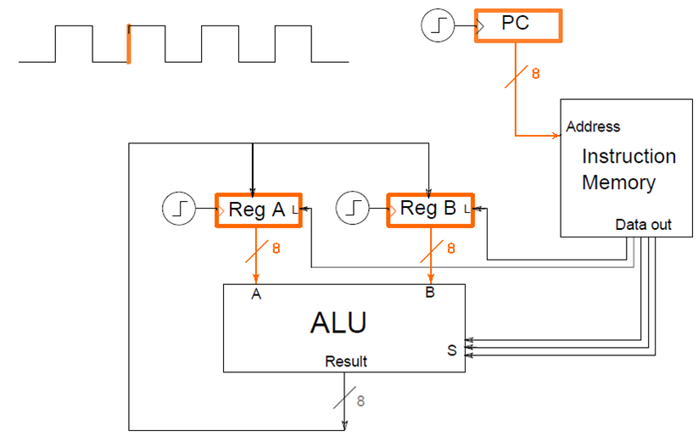
Revisemos cómo funciona ahora nuestra máquina programable

Slide 16
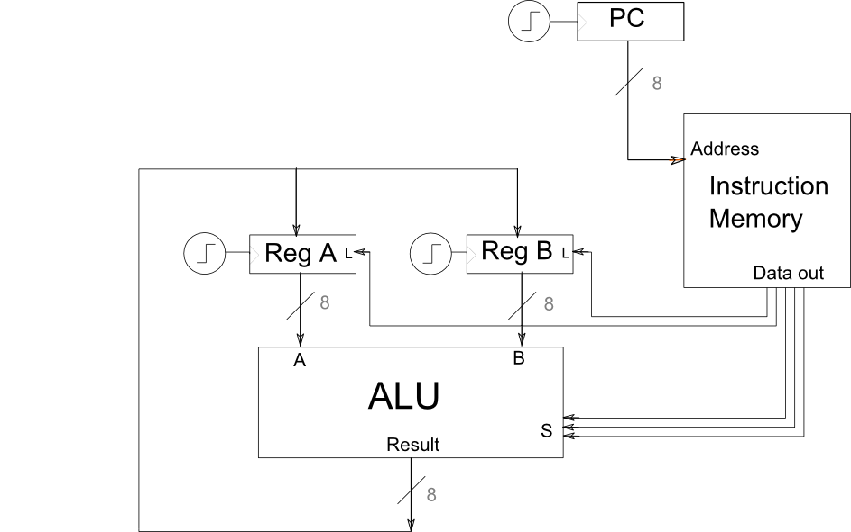
Máquina programable aún está limitada por valores iniciales de registros

Slide 17
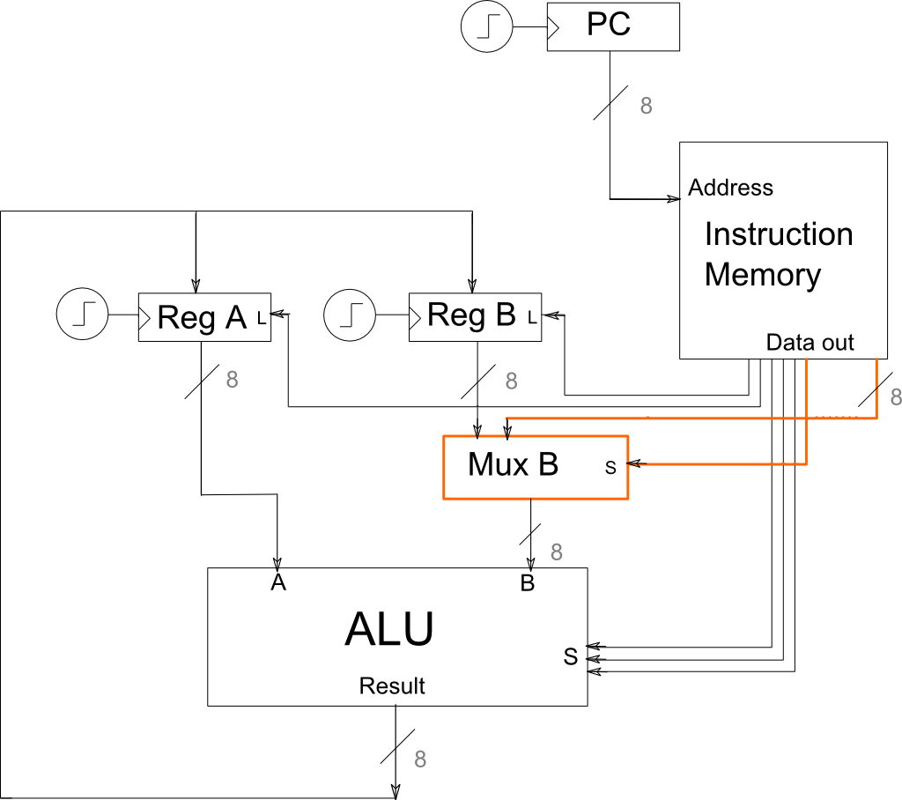
Literales aumentan poder expresivo
Ej.: A = A + 5

Slide 18
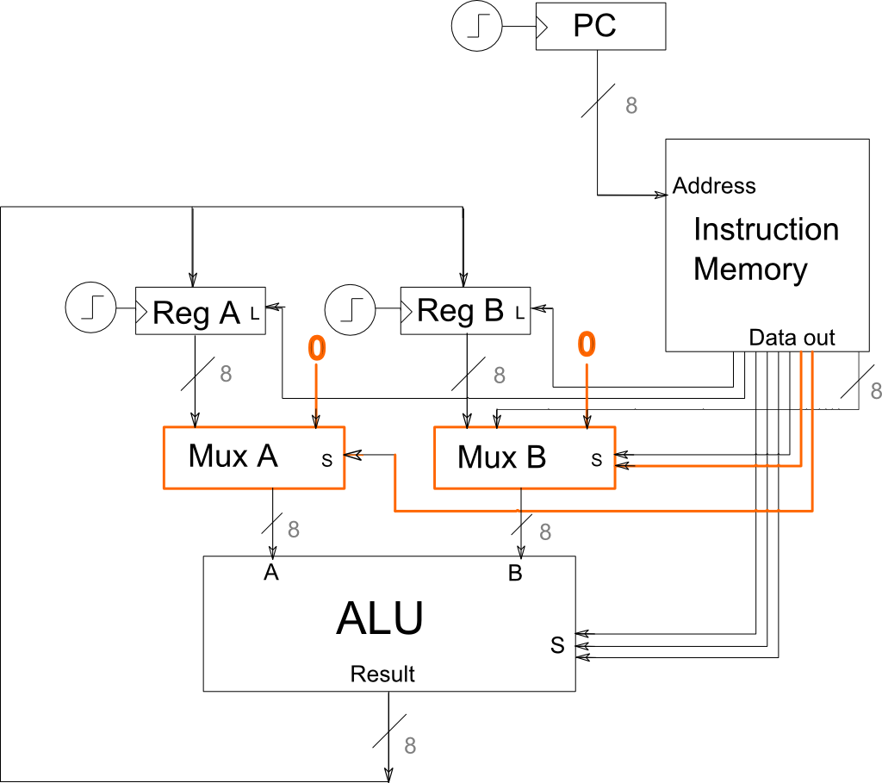
Ahora podemos inicializar registros
Ej.: A = 0 + Lit, B = 0 + Lit

Slide 19
Y también copiarlos
Ej.: A = 0 + B, B = A + 0

Slide 20
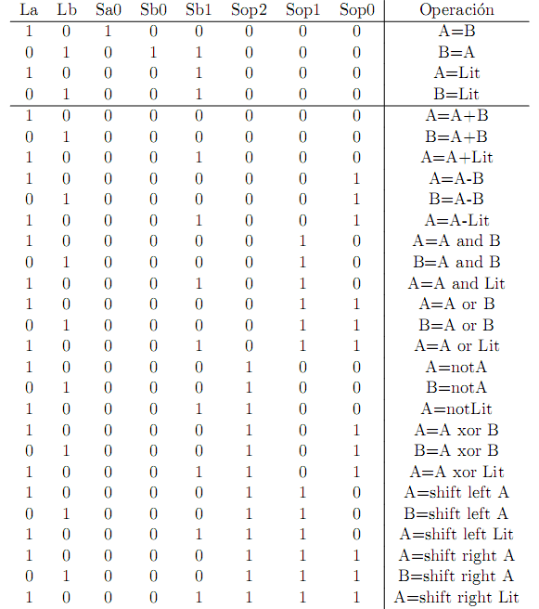
Tenemos palabras de control de 8 bits.
Pero tenemos sólo 28 instrucciones
¿Qué podemos hacer para ahorrar espacio?

Slide 21
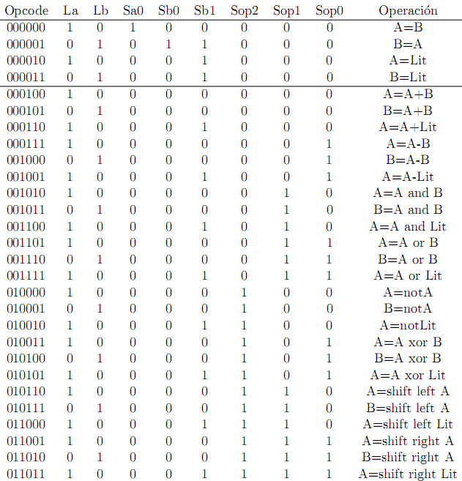
Solucionamos esto usando opcodes.
Cada uno se asocia a una instrucción.

Slide 22
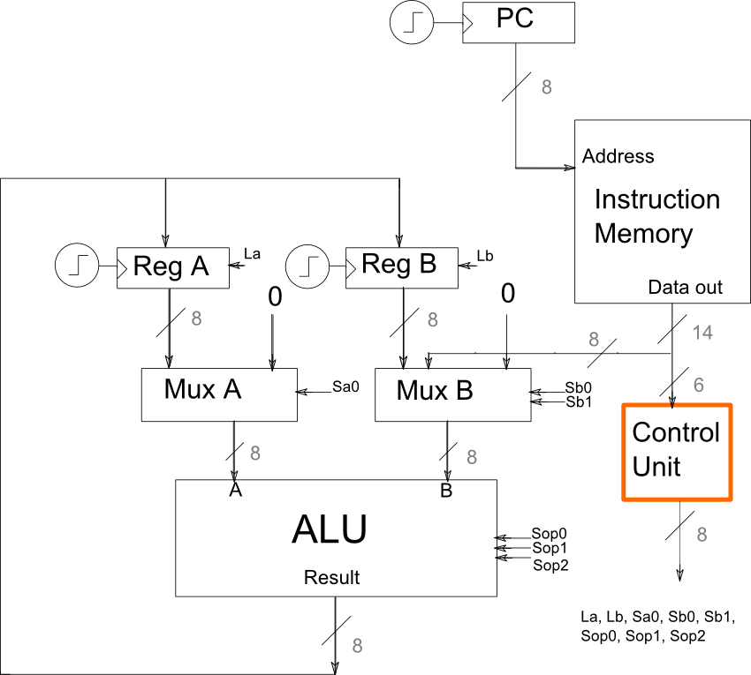
La CU traduce opcodes a señales de control y se implementa con una ROM

Slide 23
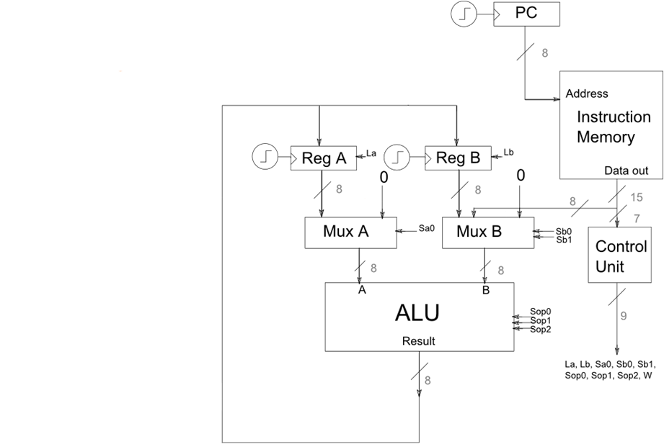
Aún necesitamos una manera para almacenar mayor cantidad de datos

Slide 24
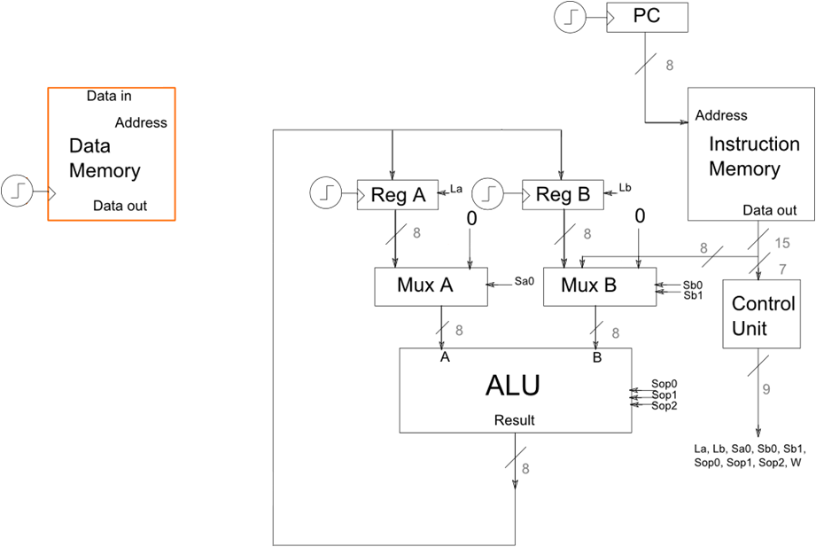
¿Donde podemos agregar una memoria?

Slide 25
¿Donde podemos agregar una memoria?

Slide 26
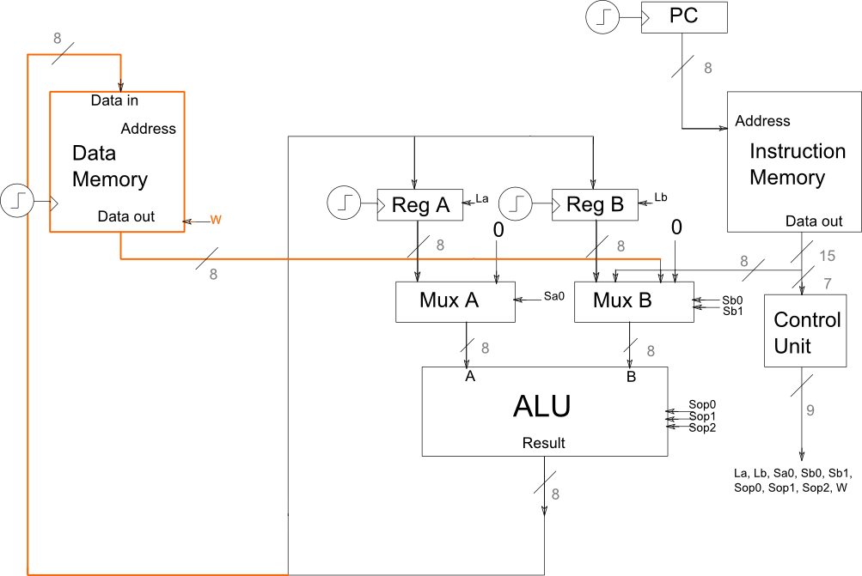
Ahora podemos almacenar variables

Slide 27
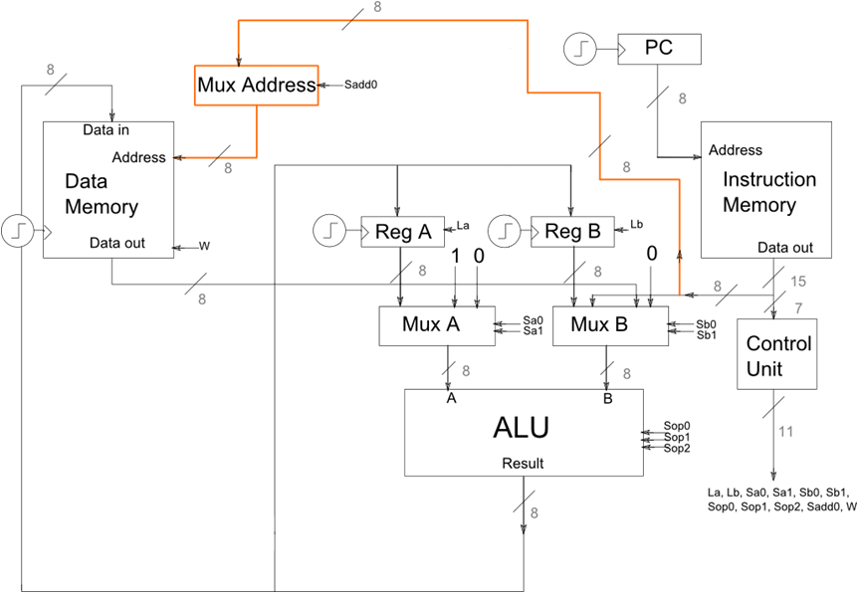
Podemos direccionar la memoria mediante un literal…

Slide 28
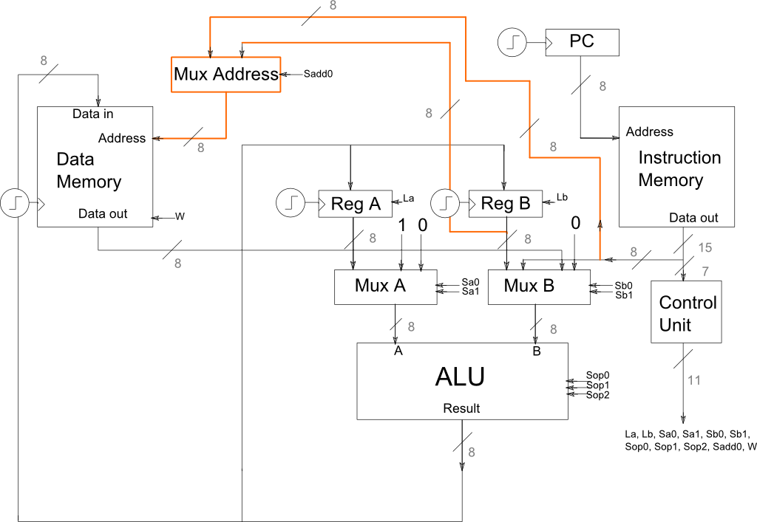
…o también mediante el registro B

Slide 29
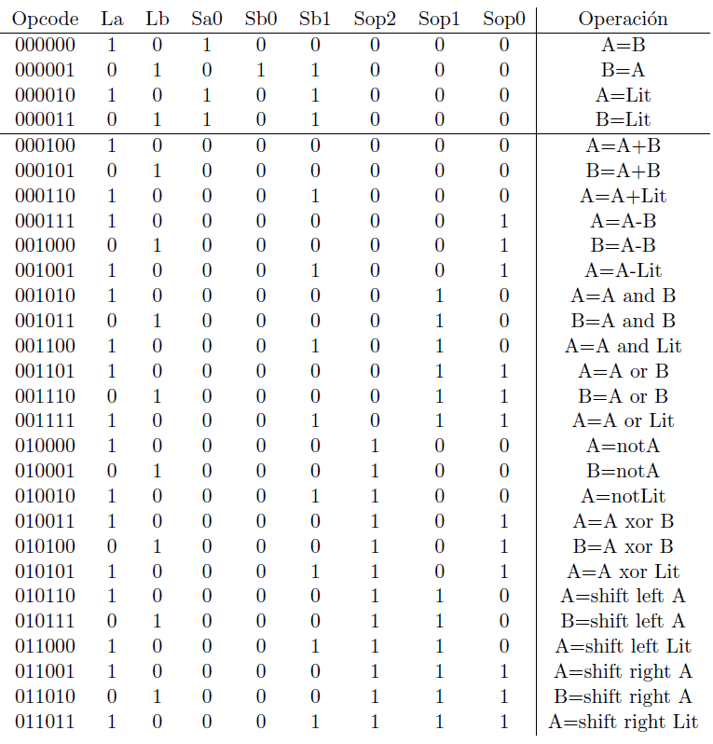
¿Cómo podemos darle órdenes (programar) a la máquina programable?

Slide 30
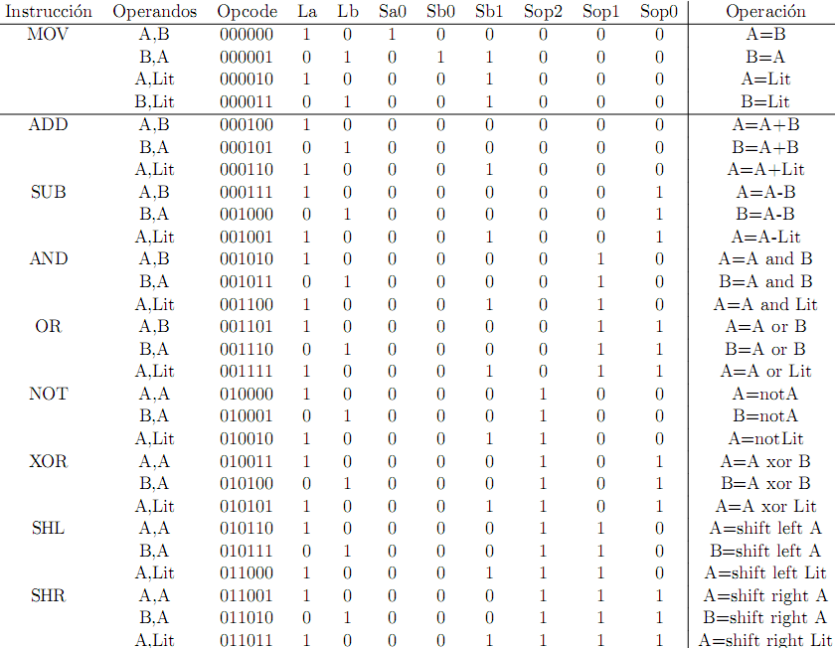
Assembly nos permite trabajar de forma más natural y con menor redundancia

Slide 31
Ocupando el assembly recién descrito, escriba un programa que realice las siguientes operaciones:
Cargar los valores 5 y 6 en los registros A y B respectivamente
Guardar en A la suma de los valores almacenados en A y B
Guardar en A la resta de los valores almacenados en A y B
Setear en 0 el valor de B

Slide 32
Necesitamos dar soporte para variables y direccionamiento en el assembly
Separamos el código en 2 segmentos: datos y código
En el de datos definimos las variables indicando su contenido y un label para facilitar el acceso
En el de código, va lógicamente el código

Slide 33
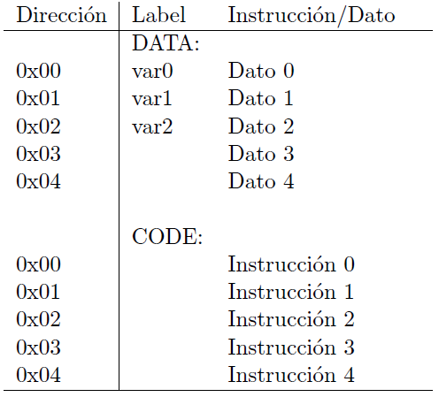

Slide 34
Necesitamos dar soporte para variables y direccionamiento en el assembly
Para el direccionamiento, usaremos ()
(label) para el direccionamiento directo
MOV A, (var) significa guardar en A el contenido de la dirección de memoria de la variable var
(B) para el indirecto
MOV A, (B) significa guardar en A el contenido de la dirección de memoria indicada en B

Slide 35
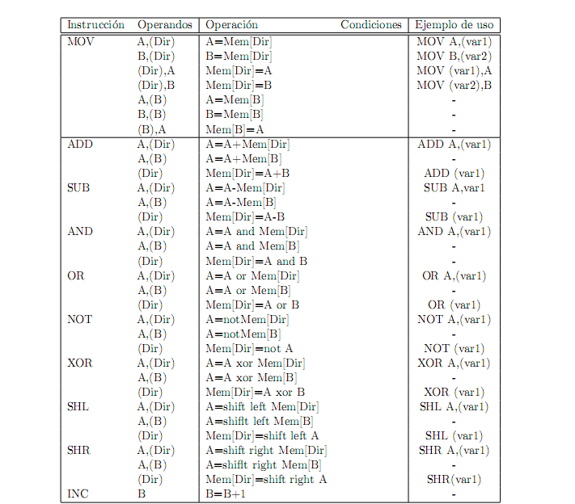

Slide 36
Pontificia Universidad Católica de Chile
Escuela de Ingeniería
Departamento de Ciencia de la Computación
IIC2343 – Arquitectura de Computadores
Programabilidad
Profesor:
Hans-Albert Löbel

